Slide 1





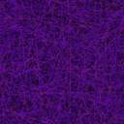


Поле Чудес
Поле Чудес

Slide 2
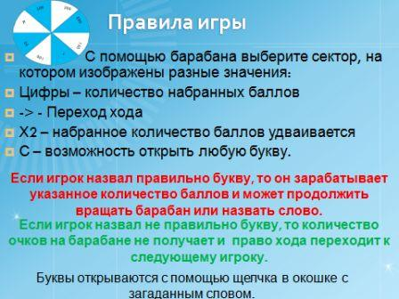

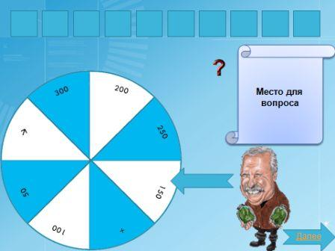


Сведения об авторе
Правила игры
Источники информации
Начать игру
Закончить игру

Slide 3
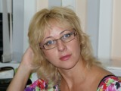



Сведения об авторе игры
Высочанская Элеонора Борисовна
Автор шаблона: КУГУТ Ирина kugut@yandex.ru
Назад

Slide 4

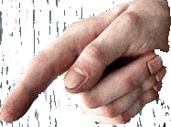
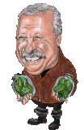


Правила игры
С помощью барабана выберите сектор, на котором расположены указатели:
.
Х2
200
→
250
Зимой и летом одним цветом
50
Количество набранных баллов
Переход хода
Ваши очки удваиваются
150
Открыть любую букву.
+
100
В этом слове 4 буквы.
Вы можете назвать 2 буквы.
Если игрок назвал правильно букву, то он зарабатывает указанное количество баллов и может продолжить вращать барабан или назвать слово.
После суперигры если играющий правильно назвал слово необходимо щелкнуть на красную звездочку
Если игрок назвал букву неправильно, то очки к его счёту не прибавляются, а право хода переходит к следующему игроку.
.
В суперигре для того, чтобы появилась подсказка от Якубовича кликните на рамку с вопросом.
Если не правильно - на синюю звездочку
Буквы открываются с помощью щелчка в окошке с загаданным словом.
е
л
к
а
Б
У
К
В
А
Назад

Slide 5

Источники информации
http://animashky.ru
Назад

Slide 6

В
Е
Н
З
Е
Л
Ь
Начальные буквы имени и фамилии или имени и отчества, обычно переплетенные и образующие узор
1 тройка игроков
250
150
200
+
Х2
100
→
50
Далее
Выйти из игры

Slide 7
К
А
К
О
Ф
О
Н
И
Я
Неблагозвучие, режущее слух сочетание звуков.
2 тройка игроков
Х2
200
→
250
50
150
100
+
Далее
Выйти из игры

Slide 8
М
Е
Т
А
Т
Е
З
А
Перестановка звуков или слогов в составе слова. Например,
« тарелка» - талерка», « ладонь» - долонь».
3 тройка игроков
200
250
X2
+
150
100
→
50
Далее
Выйти из игры

Slide 9
П
А
Р
О
Н
И
М
Ы
Однокоренные слова, близкие по звучанию, но разные по значению или частично совпадающие в своем значении.
Финал
50
→
100
150
+
X2
250
200
Далее
Выйти из игры

Slide 10


В
И
Н
Ь
Е
Т
К
А
Украшение в книге или рукописи: небольшой рисунок или орнамент в начале или в конце текста.
Суперигра
В этом слове 8 букв.
Вы можете назвать 2.
Закончить игру

Slide 11



Спасибо!

